Slide 1
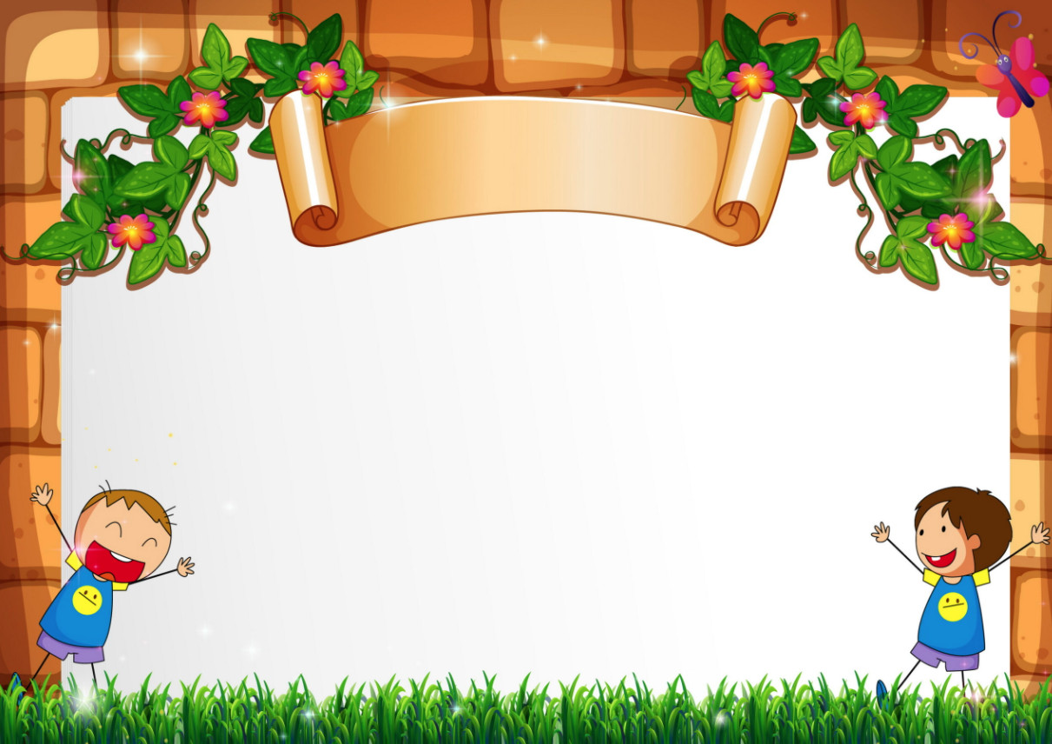
CHÀO MỪNG QUÝ THẦY CÔ
VỀ THĂM LỚP 1C
MÔN: HOẠT ĐỘNG TRẢI NGHIỆM
GV : VĂN THỊ THUẬN

Slide 2
Khởi động

Slide 3
Thứ tư ngày 25 tháng 10 năm 2023
Hoạt động trải nghiệm:
Yêu thương con người (tiết 3)

Slide 4
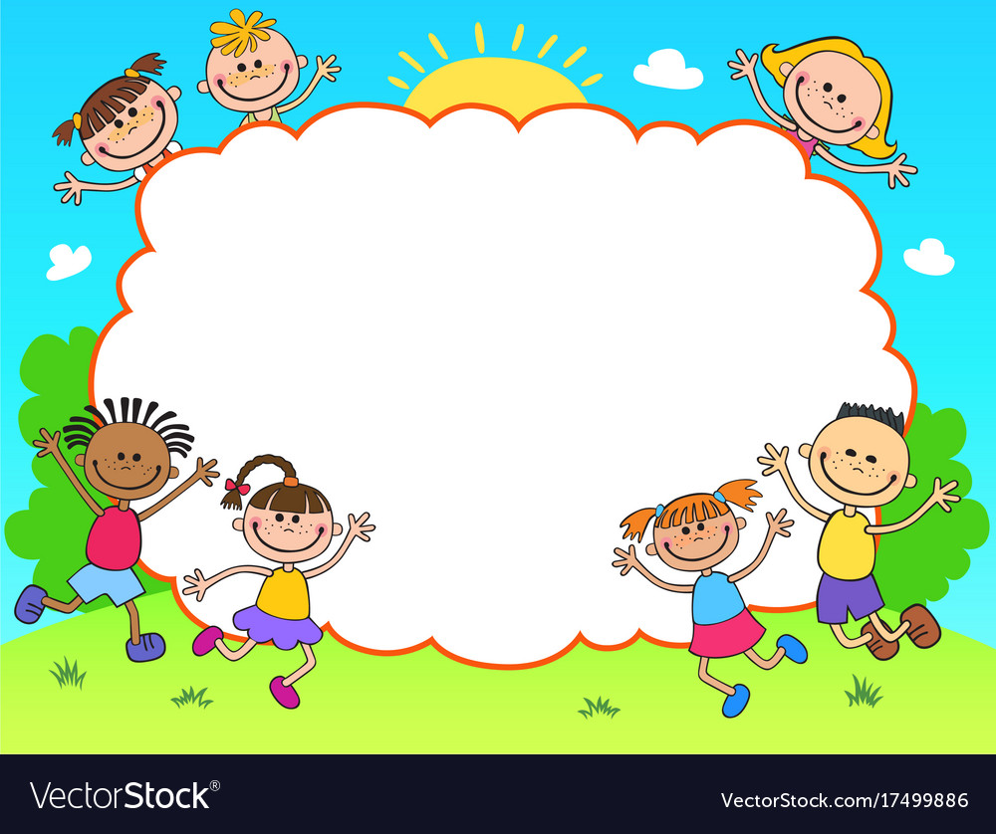
Toán: Bài 10: Phép cộng trong phạm vi 10
Thực hành

Slide 5
Hoạt động 5: Nhận xét hành động của các bạn dưới đây:

Slide 7
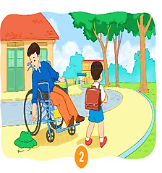

Slide 8
Tình yêu thương, quan tâm với người nào đó sẽ được thể hiện qua hành động cụ thể.

Slide 9
Hoạt động 6: Chia sẻ cảm xúc khi:
Em thể hiện tình yêu thương với mọi người.
Em nhận được tình yêu thương từ người khác.

Slide 10
Hoạt động 6: Chia sẻ cảm xúc khi:
Em thể hiện tình yêu thương với mọi người.(cặp đôi)

Slide 11
Hoạt động 6: Chia sẻ cảm xúc
- Khi thể hiện tình yêu thương đối với người khác ta sẽ cảm thấy vui vẻ, sung sướng, thấy mình có ích,…

Slide 12
Hoạt động 6: Chia sẻ cảm xúc khi:
Em nhận được tình yêu thương từ người khác.

Slide 13
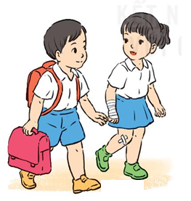
Hoạt động 6: Chia sẻ cảm xúc

Slide 14
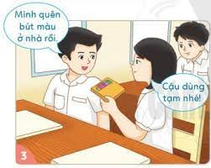
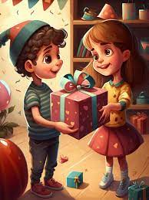
- Khi nhận được sự yêu thương của người khác ta sẽ cảm thấy: vui vẻ, cảm động, hạnh phúc, biết ơn…

Slide 15
Hoạt động 7: : Thể hiện tình yêu thương trong cuộc sống hằng ngày.

Slide 16
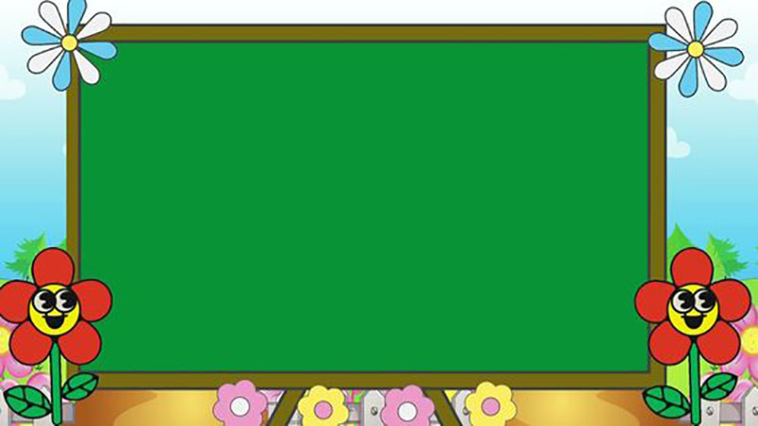
Để cuộc sống tươi đẹp hơn, chúng ta cần luôn yêu thương mọi người xung quanh. Biết giúp đỡ mọi người khi họ gặp khó khăn.

Slide 18
Toán: Bài 10: Phép cộng trong phạm vi 10
Qua tiết học này, các con đã học được điều gì?

Slide 19
CHÀO TẠM BIỆT

